Slide 1
Matemática financeira
Unidade 1
Prof. Me. Diego Fernandes Emiliano Silva

Slide 2
Referências
HAZZAN, Samuel; POMPEO, José Nicolau. Matemática financeira. 5. ed.. São Paulo: Saraiva, 2005.
SANTOS, João Carlos dos. Matemática financeira. Londrina: Editora e Distribuidora S.A., 2016. (livro institucional)
VIEIRA SOBRINHO, José Dutra. Matemática financeira. 7. ed.. São Paulo: Atlas, 2000.

Slide 3
Dica 1
Quem quiser e puder, recomenda-se a compra de uma boa calculadora. Duas boas sugestões para alunos de Administração, Contábeis e afins:
Calculadora financeira HP-17BII+
Calculadora cientifica Casio FX-991ex Classwiz
Observação: O curso é de Matemática Financeira e não de como aprender a mexer na calculadora A, B ou C. Para isso, cada aluno deverá verificar o manual da calculado que possui, procurar vídeos tutoriais no Youtube, ou cursos específicos.

Slide 4
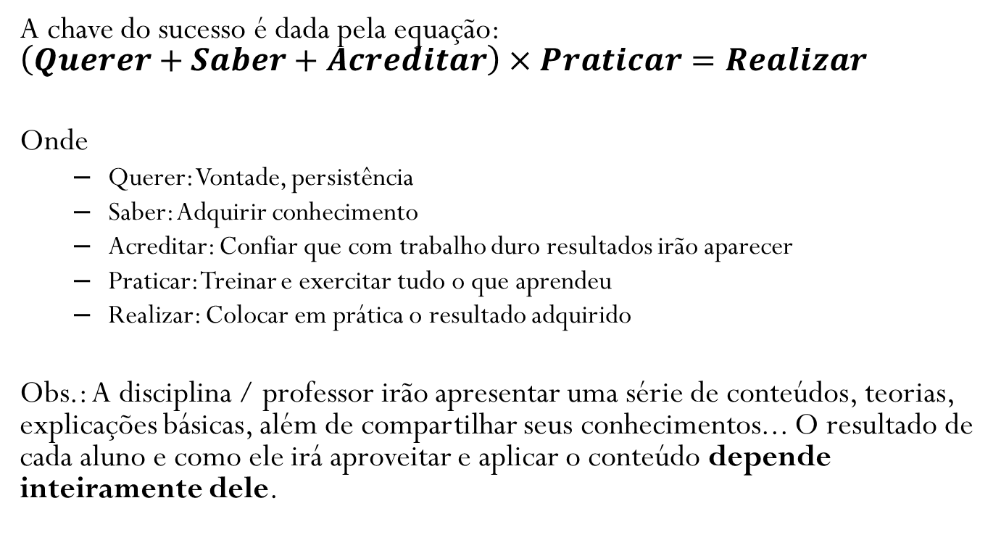
Dica 2
A chave do sucesso é dada pela equação: $\left(Querer+Saber+Acreditar\right)×Praticar=Realizar$
Onde
Querer: Vontade, persistência
Saber: Adquirir conhecimento
Acreditar: Confiar que com trabalho duro resultados irão aparecer
Praticar: Treinar e exercitar tudo o que aprendeu
Realizar: Colocar em prática o resultado adquirido
Obs.: A disciplina / professor irão apresentar uma série de conteúdos, teorias, explicações básicas, além de compartilhar seus conhecimentos... O resultado de cada aluno e como ele irá aproveitar e aplicar o conteúdo depende inteiramente dele.

Slide 5
Unidade 1
Juros e parcelamentos:
Conceitos básicos

Slide 6
Seção 1.1
Juros simples e taxa equivalente

Slide 7
Matemática financeira
Ramo da matemática que busca entender e analisar
Evolução e variação do dinheiro ao longo do tempo
Alternativas de investimentos
De financiamentos
Aplicações

Slide 8
Capital
Valor aplicado em alguma operação financeira
Conhecido também como
Principal
Valor atual
Valor presente
Valor aplicado

Slide 9
Juros
Remuneração do capital
Pode se dar segundo dois regimes
Juros simples
Juros compostos

Slide 10
Taxa de juros
Taxa que indica a remuneração pelo o qual o capital foi aplicado
A taxa é expressa em períodos
50% a.a. (ao ano)
30% a.s. (ao semestre)
20% a.q. (ao quadrimestre)
15% a.t. (ao trimestre)
5% a.m. (ao mês)
0,05% a.d. (ao dia)
Etc.

Slide 11
Montante
Resultado futuro de uma operação financeira
Também conhecido como valor futuro

Slide 12
Fatores
Toda operação financeira depende de uma série de aspetos. Os principais são:
Riscos: Probabilidade de operação não se concretizar
Despesas operacionais: Custos contratuais e tributários para formalizar operação
Inflação: perda do poder aquisitivo da moeda
Ganho: Lucro que pessoa deseja auferir

Slide 13


Capitalização simples
Fórmulas:
Legendas
$$J=C∗i∗n$$
$$M=C+J$$
$$M=C+C∗i∗n$$
$$M=C∗\left(1+i∗n\right)$$
$J$ = valor do juros
$C$ = valor do capital ou principal
$i$ = taxa de juros
$n$ = prazo da operação

Slide 14

Revisão básica
Perceba através do exemplo que:
$$3\%=\frac{3}{100}=0,03$$

Slide 15

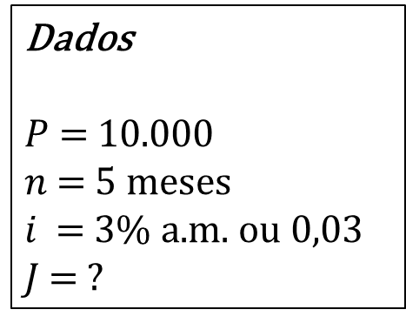
Exemplo 1
Qual o valor do juros correspondentes a um empréstimo de R$ 10.000,00 pelo prazo de 5 meses, sabendo-se que a taxa cobrada é de 3% ao mês? (VIEIRA SOBRINHO, p. 22, 2000).
Dados
$P$ = 10.000
$n$ = 5 meses
$i$ = 3% a.m. ou 0,03
$J$ = ?
Resolução
$$J=P∗i∗n$$
$$J=10.000∗0,03∗5$$
$$J=R\$ 1.500,00$$

Slide 16


Exemplo 2
Um capital de R$ 25.000,00, aplicado durante 7 meses, rende juros de R$ 7.875,00. Determinar a taxa correspondente. (VIEIRA SOBRINHO, p. 22, 2000).
Resolução
$$J=P∗i∗n$$
$$7.875=25.000∗i∗7$$
$$i=\frac{7.875}{25.000∗7}=0,045 ou 4,5\% a.m.$$
Dados
$P$ = 25.000
$n$ = 7 meses
$J$ = 7.875
$i$ = ?

Slide 17

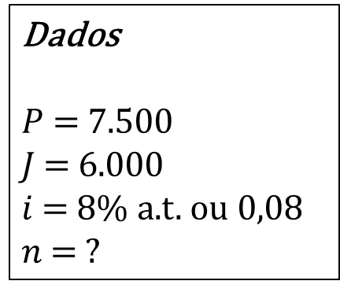
Exemplo 3
Sabendo-se que os juros de R$ 6.000,00 foram obtidos com a aplicação de R$ 7.500,00, à taxa de 8% ao trimestre, pede-se que se calcule o prazo. (VIEIRA SOBRINHO, p. 23, 2000).
Resolução
$$J=P∗i∗n$$
$$6.000=7.500∗0,08∗n$$
$$n=\frac{6.000}{7.500∗0,08}=10trimestres$$
Dados
$P$ = 7.500
$J$ = 6.000
$i$ = 8% a.t. ou 0,08
$n$ = ?

Slide 18



Exemplo 4
Um empréstimo de R$ 23.000,00 é liquidado por R$ 29.200,00 no final de 152 dias. Calcular a taxa mensal de juros. (VIEIRA SOBRINHO, p. 23, 2000).
$$J=C∗i∗n$$
$$6.200=23.000∗i∗152$$
$$i=0,001773 a.d.$$
Dados
$P$ = 23.000
$M$ = 29.200
$n$ = 152 dias
$i$% a.m. = ?
Resolução
M$=C+J$
$$29.200=23.000+J$$
$$J=6.200$$
Para taxa mensal, multiplicar por 30...
$$i=0,001773∗30$$
$$i=5,32\% a.m.$$

Slide 19
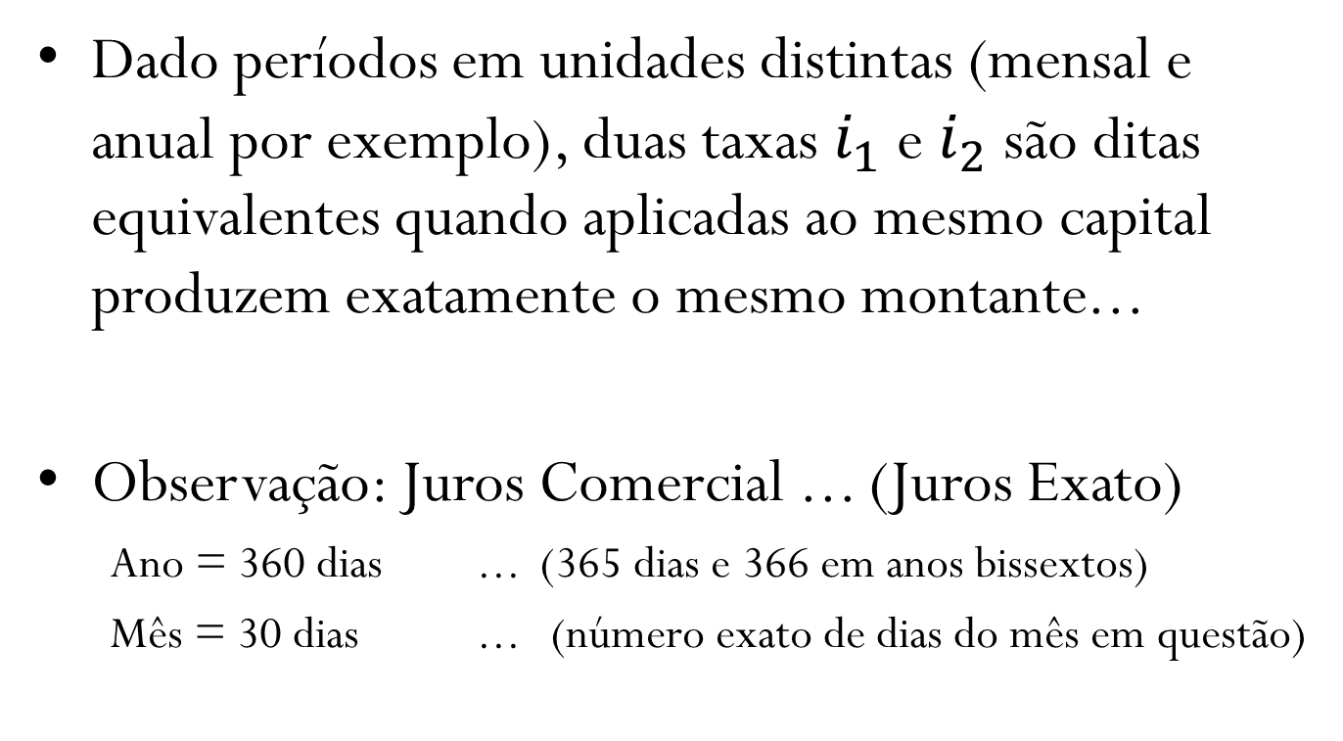
Taxa equivalente em juros simples
Dado períodos em unidades distintas (mensal e anual por exemplo), duas taxas $i_{1}$ e $i_{2}$ são ditas equivalentes quando aplicadas ao mesmo capital produzem exatamente o mesmo montante...
Observação: Juros Comercial ... (Juros Exato)
Ano = 360 dias ... (365 dias e 366 em anos bissextos)
Mês = 30 dias ... (número exato de dias do mês em questão)

Slide 20
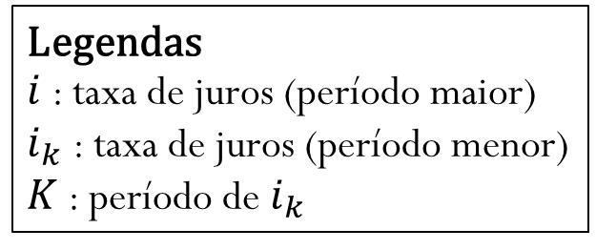
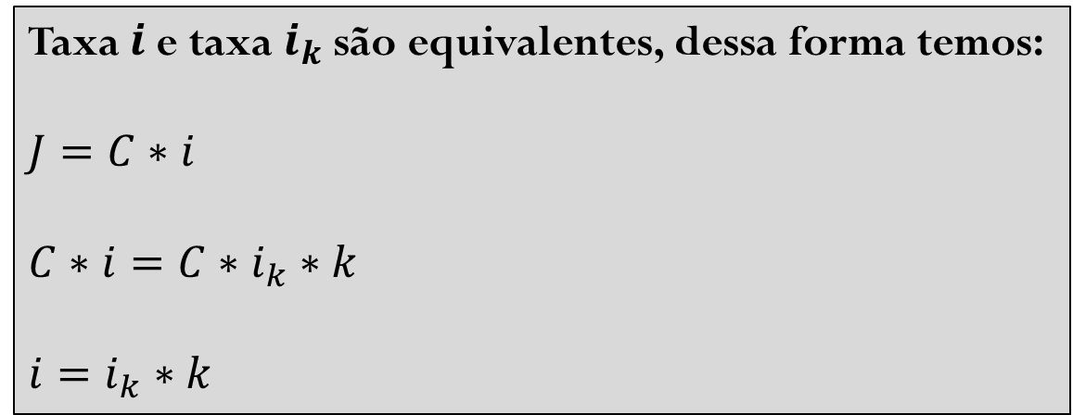
Taxa equivalente em juros simples
$$C,i$$
$$i_{k}$$
$$i_{k}$$
...
...
...
$$i_{k}$$
0
$$\frac{1}{k}$$
$$\frac{1}{k}$$
...
...
...
$$\frac{1}{k}$$
1 período
Taxa $i$ e taxa $i_{k}$ são equivalentes, dessa forma temos:
$$J=C∗i$$
$$C∗i=C∗i_{k}∗k$$
$$i=i_{k}∗k$$
Legendas
$i$ : taxa de juros (período maior)
$i_{k}$ : taxa de juros (período menor)
$K$ : período de $i_{k}$

Slide 21
Tabela para conversão de tempo (juros comercial – ano com 360 dias)
Dia | Mês | Bimestre | Tri mestre | Quadri mestre | Semestre | Ano
1 | 1/30 | 1/60 | 1/90 | 1/120 | 1/180 | 1/360
30 | 1 | 30/60 | 30/90 | 30/120 | 30/180 | 30/360
60 | 2 | 1 | 60/90 | 60/120 | 60/180 | 60/360
90 | 3 | 90/60 | 1 | 90/120 | 90/180 | 90/360
120 | 4 | 2 | 120/90 | 1 | 120/180 | 120/360
180 | 6 | 3 | 2 | 180/120 | 1 | 180/360
360 | 12 | 6 | 4 | 3 | 2 | 1

Slide 22

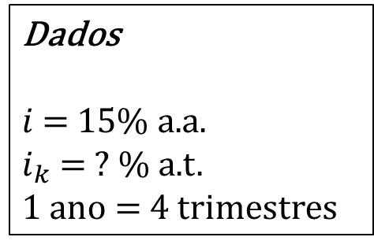
Exemplo 5
Em juros simples, qual a taxa trimestral equivalente a 15% a.a.?
Dados
$i$ = 15% a.a.
$i_{k}$ = ? % a.t.
1 ano = 4 trimestres
Resolução
$$i=i_{k}∗k$$
$$15=i_{k}∗4$$
$$i_{k}=\frac{15}{4}=3,75\% a.t.$$

Slide 23

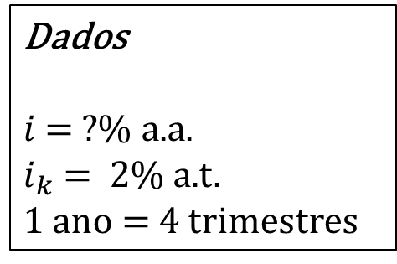
Exemplo 6
Em juros simples, qual a taxa anual equivalente a 2% a.t.?
Dados
$i$ = ?% a.a.
$i_{k}$ = 2% a.t.
1 ano = 4 trimestres
Resolução
$$i=i_{k}∗k$$
$$i=2∗4=8\% a.a.$$

Slide 24


Exemplo 7
Uma pessoa realiza uma compra de um bem, cujo valor à vista é de R$ 1.500,00. Ela dá uma entrada de R$ 400,00 e financia o restante em 2 meses. Sob uma taxa de juros simples de 24% a.a., pede-se para determinar o montante de juros pago na operação.
Dados
$$C=AV−E=1.100,00$$
$$n=2 meses$$
$$i=24\% a.a.$$
1 ano = 12 meses
$$J=?$$
Resolução
$$J=C∗i∗n$$
$$J=1100∗\frac{24\%}{12}∗2=R\$ 44,00$$

Slide 25
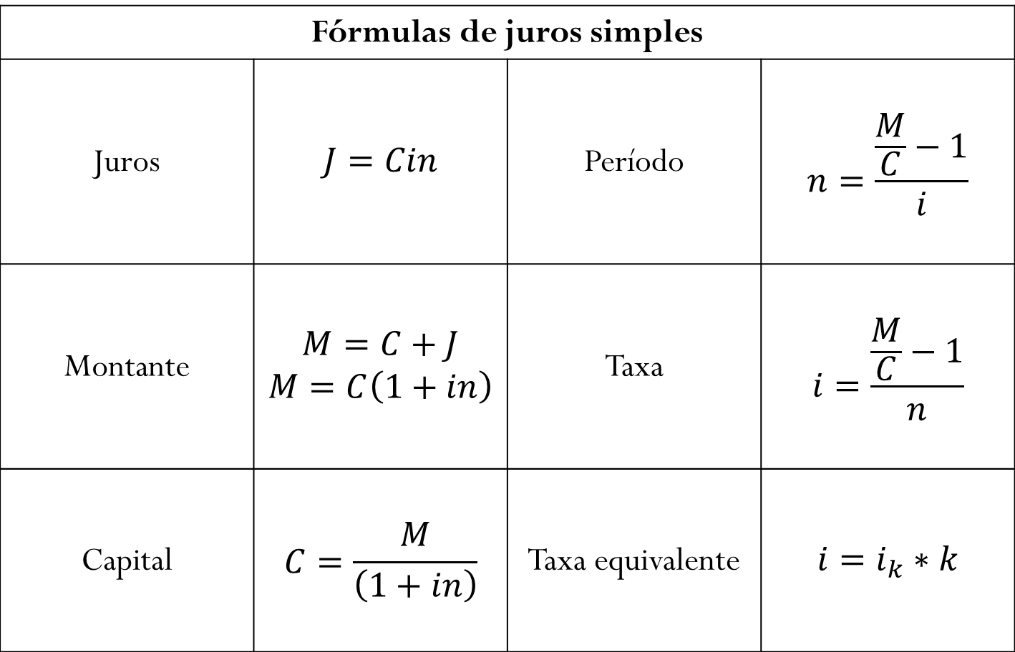
Fórmulas de juros simples
Juros | $$J=Cin$$ | Período | $$n=\frac{\frac{M}{C}−1}{i}$$
Montante | $$M=C+J$$ $$M=C\left(1+in\right)$$ | Taxa | $$i=\frac{\frac{M}{C}−1}{n}$$
Capital | $$C=\frac{M}{\left(1+in\right)}$$ | Taxa equivalente | $$i=i_{k}∗k$$

Slide 26
Exercícios para praticar (fonte: Vieira Sobrinho, 2000, p. 30-31)
Determinar quanto renderá um capital de $ 60.000,00 aplicado à taxa de 24% ao ano, durante sete meses.
Um capital de $ 28.000,00, aplicado durante 8 meses, rendeu juros de $ 11.200,00. Determinar a taxa anual.
Qual o valor dos juros contidos no montante de $ 100.000,00, resultante da aplicação de certo capital à taxa de 42% a.a., durante 13 meses?
Em quanto tempo um capital de $ 800,00, aplicado à taxa de 0,1% ao dia, gera um montante de $ 1.000,00?
Em quantos dias um capital de $ 270.420,00 produzirá juros de $ 62.304,77 a uma taxa de 5,4% ao mês?
Calcular o valor do capital, que aplicado a uma taxa de 6,2% ao mês, por 174 dias, produziu um montante de $ 543.840,00.

Slide 27
Seção 1.2
Séries de juros simples

Slide 28
Por que é importante...
Compras com ou sem entrada
Saldo restante liquidado em uma série de parcelas periódicas iguais
Quanto será que pagaríamos em cada parcela?
Esse questionamento será respondido na aula de hoje.

Slide 29
Fórmula básica
$$C=\sum_{j=1}^{j}{\frac{M_{j}}{1+in_{j}}}$$
$$C=AV−E$$

Slide 30
Exemplo 1
Um aluno deseja comprar uma calculadora para as aulas de matemática financeira, cujo preço à vista é R$ 360,00. O parcelamento será realizado sob uma taxa de juros simples de 2,5% a.m., durante 3 meses. Determine o valor das parcelas.
Dados
$$C=360$$
$$i=0,025 a.m.$$
$$n=3$$
$$M=?$$
Resolução
$$AV−E=\sum_{j=1}^{j}{\frac{M_{j}}{1+in_{j}}}$$
$$360=\frac{M}{1+0,025∗1}+\frac{M}{1+0,025∗2}+\frac{M}{1+0,025∗3}$$
$$360=M\left(\frac{1}{1,025}+\frac{1}{1,05}+\frac{1}{1,075}\right)$$
$M≅125,95, ou seja, 3 parcelas de R\$ 125,95$.

Slide 31
Exemplo 2
Um produto foi adquirido com entrada de R$ 100,00 e o restante foi quitado em duas parcelas mensais e iguais de R$ 250,00. Sabendo que na transação foi praticada taxa de juros simples de 60% a.a., qual o valor do produto à vista?
Resolução
$$AV−E=\sum_{j=1}^{j}{\frac{M_{j}}{1+in_{j}}}$$
$$AV−100=\frac{250}{1+0,05∗1}+\frac{250}{1+0,05∗2}$$
$$AV=\left(\frac{250}{1,05}+\frac{250}{1,1}\right)+100$$
$$AV≅R\$ 565,37.$$
Dados
$$C=AV+E$$
$$i=\frac{0,6 a.a.}{12}=0,05 a.m.$$
$$n=2$$
$$M=250,00$$
$$E=100,00$$
$$AV=?$$

Slide 32
Exercícios para praticar
Um produto foi adquirido com entrada de R$ 150,00 e o restante foi quitado em duas parcelas mensais e iguais de R$ 250,00. Sabendo que na transação foi praticada taxa de juros simples de 2% a.m., qual o valor do produto à vista?
Um aluno deseja comprar um PC, cujo preço à vista é R$ 1.500,00. O parcelamento será realizado sob uma taxa de juros simples de 3% a.m., durante 3 meses. Determinar o valor das parcelas.

Slide 33
Seção 1.3
Juros compostos e taxa equivalente

Slide 34
Por que é importante
Regime de capitalização composta ou exponencial é o mais usado nas operações financeiras...
Neste regime os juros são incorporados ao principal em cada período considerado...
Conhecido como juros sobre juros

Slide 35
Fórmulas básicas
Fórmulas
Legendas
$$C=AV−E$$
$$M=C{\left(1+i\right)}^{n}$$
$$i_{q}={\left(1+i_{t}\right)}^{q/t}−1$$
$C$ = Capital
$AV$ = Valor à vista
$E$ = Entrada
$M$ = Montante
$i$ = Taxa de juros
$n$ = Período
$i_{q}$ = Taxa que eu quero
$i_{t}$ = Taxa que eu tenho
$q$ = Período que eu quero
$t$ = Período que eu tenho

Slide 36
Exemplo 1
Calcular o montante de uma aplicação financeira de R$ 30.000,00, pelo prazo de 5 meses, à uma taxa de juros de 5% a.m..
Dados
$$C=30.000,00$$
$$i=0,05 a.m.$$
$$n=5$$
$$M=?$$
Resolução
$$M=C{\left(1+i\right)}^{n}$$
$$M=30000{\left(1+0,05\right)}^{5}$$
$$M=R\$ 38.288,45$$

Slide 37
Exemplo 2
No final de 3 anos, um empréstimo gera um pagamento de R$ 150.000,00. Sabendo-se que a taxa de juros contratada foi 2,5% a.m., pergunta-se: Qual foi o valor emprestado?
Dados
$$C=?$$
$$i=0,025 a.m.$$
$$n=3 anos=36 meses$$
$$M=150.000,00$$
Resolução
$$M=C{\left(1+i\right)}^{n}$$
$$150000=C{\left(1+0,025\right)}^{36}$$
$$C=\frac{150000}{{\left(1,025\right)}^{36}}$$
$$C=R\$ 61.664,06$$

Slide 38
Exemplo 3
Uma calculadora, cujo preço à vista é R$ 750,00, foi financiada sem entrada e seu pagamento foi realizado no final do 6 mês em uma única prestação de R$ 875,36. Qual foi a taxa cobrada pela loja?
Dados
$$C=750,00$$
$$i=?\% a.m.$$
$$n=6 meses$$
$$M=875,36$$
$${\left(\frac{875,36}{750,00}\right)}^{1/6}={\left[{\left(1+i\right)}^{6}\right]}^{1/6}$$
$${\left(\frac{875,36}{750,00}\right)}^{1/6}=1+i$$
$$i={\left(\frac{875,36}{750,00}\right)}^{1/6}−1$$
$$i=0,0261 ou 2,61\% a.m.$$
Resolução
$$M=C{\left(1+i\right)}^{n}$$
$$875,36=750,00{\left(1+i\right)}^{6}$$
$$\frac{875,36}{750,00}={\left(1+i\right)}^{6}$$

Slide 39

Exemplo 4
Um capital C é aplicado a uma taxa de juros composto de 4% a.m.. Qual o prazo necessário para que o investidor dobre o seu capital?
Dados
$$C=C$$
$$i=4\% a.m.$$
$$n=?$$
$$M=2C$$
$$\frac{2C}{C}={\left(1,04\right)}^{n}$$
2$={\left(1,04\right)}^{n}$
$$\ln\left(2\right)=n\ln\left(1,04\right)$$
$$n=\frac{\ln\left(2\right)}{\ln\left(1,04\right)}$$
$$n=17,67 meses$$
Resolução
$$M=C{\left(1+i\right)}^{n}$$
$$2C=C{\left(1+0,04\right)}^{n}$$

Slide 40
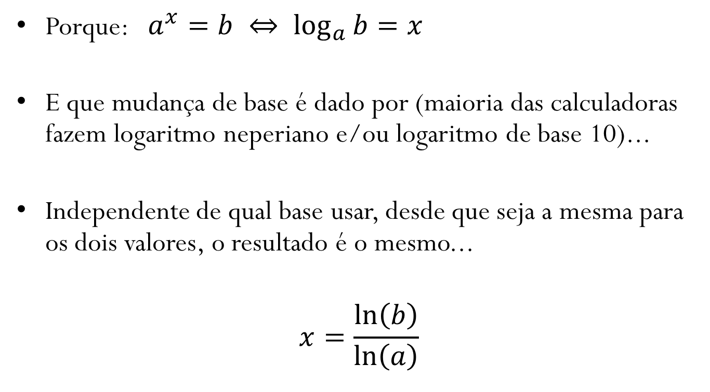
Quando não sabemos o valor do período, resolvemos por logaritmo
Porque: $a^{x}=b ⇔ \log_{a}{b}=x$
E que mudança de base é dado por (maioria das calculadoras fazem logaritmo neperiano e/ou logaritmo de base 10)...
Independente de qual base usar, desde que seja a mesma para os dois valores, o resultado é o mesmo...
$$x=\frac{\ln\left(b\right)}{\ln\left(a\right)}$$

Slide 41


Exemplo 5
Determinar:
Taxa anual equivalente a 3% a.m..
(3% a.m. = 0,03 a.m., a.a. = ?)
Taxa diária equivalente a 60% a.a..
(60% a.a. = 0,6 a.a., a.d. = ?)
Resolução (a)
$$i_{q}={\left(1+i_{t}\right)}^{q/t}−1$$
$$i_{q}={\left(1+0,03\right)}^{{12}/1}−1$$
$$i_{q}=0,4258 ou 42,58\% a.a.$$
Resolução (b)
$$i_{q}={\left(1+i_{t}\right)}^{q/t}−1$$
$$i_{q}={\left(1+0,6\right)}^{1/{360}}−1$$
$$i_{q}=0,001306 ou 0,1306\% a.d.$$

Slide 42


Exemplo 6
Qual a taxa mensal de juros cobrada num empréstimo de R$ 52.000,00 para ser quitada por R$ 82.000,00 no prazo de 252 dias?
Resolução
Primeira, precisamos descobrir a taxa do período...
$$i_{p}=\frac{82000}{52000}−1$$
Observação no slide seguinte...
Depois, achar a taxa equivalente
$$i_{q}={\left(1+i_{t}\right)}^{q/t}−1$$
$$i_{q}={\left(1+\left(\frac{82000}{52000}−1\right)\right)}^{{30}/{252}}−1$$
$$i_{q}=0,05572 ou 5,572\% a.m.$$

Slide 43
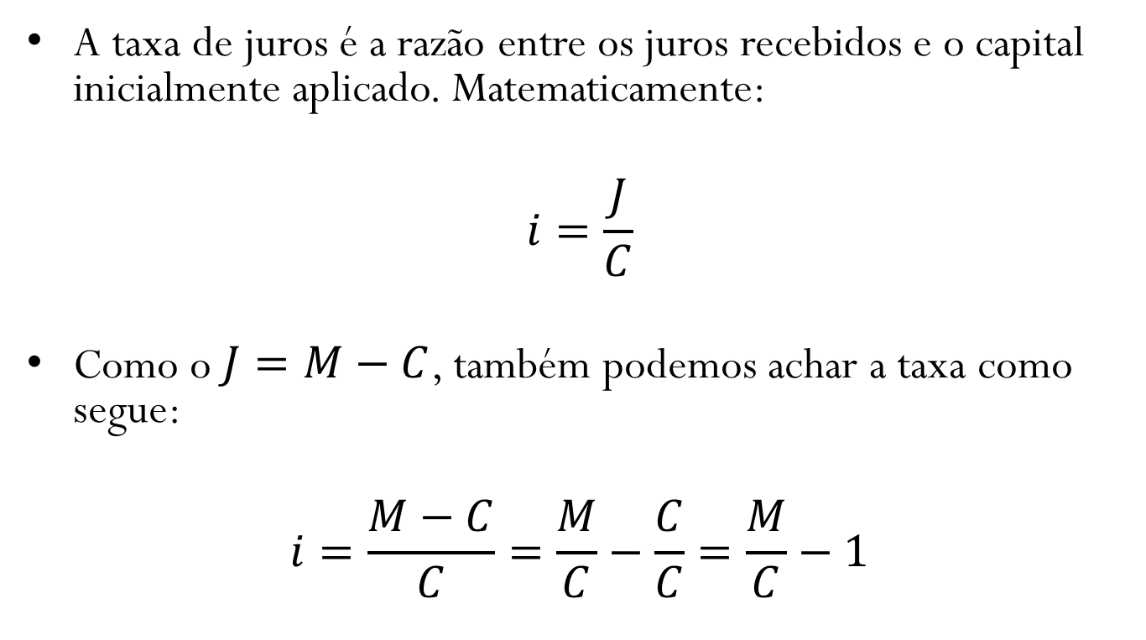
Observação
A taxa de juros é a razão entre os juros recebidos e o capital inicialmente aplicado. Matematicamente:
$$i=\frac{J}{C}$$
Como o $J=M−C$, também podemos achar a taxa como segue:
$$i=\frac{M−C}{C}=\frac{M}{C}−\frac{C}{C}=\frac{M}{C}−1$$

Slide 44


Exemplo 7
Foi feita uma aplicação de R$ 18.000,00 num título de renda fixa com vencimento em 82 dias, a uma taxa de juros de 68% a.a.. Qual o valor a ser resgatado?
Dados
$$i=68\% a.a. =0,68 a.a.$$
$$C=18.000,00$$
$$n=82 dias$$
$$M=?$$
Resolução
$$M=C{\left(1+i\right)}^{n}$$
$$M=18000{\left(1+0,68\right)}^{{82}/{360}}$$
$$M=R\$ 20.257,83$$

Slide 45
Exercícios para praticar
Determinar o montante no final de 13 meses, resultante da aplicação de um capital de R$ 100.000,00 à taxa de 3,82% a.m..
Uma aplicação de R$ 20.000,00 aplicada a uma taxa de juros de 2,36% a.m. pode ser resgatada por R$ 34.455,00 depois de quanto tempo?
Qual o valor, que aplicado a uma taxa de 14% a.t. durante 186 dias produz um montante de R$ 5.400,00?
Uma aplicação rende 0,125% a.d.. Em que prazo um investidor poderá receber o dobro do que aplicou?

Slide 46
Seção 1.4
Séries de juros compostos

Slide 47
Por que é importante...
Compras com ou sem entrada
Saldo restante liquidado em uma série de parcelas periódicas iguais
Quanto será que pagaríamos em cada parcela?
Esse questionamento será respondido na aula de hoje.

Slide 48

Fórmula básica
$$C=\sum_{j=1}^{j}{\frac{M_{j}}{{\left(1+i\right)}^{n_{j}}}}$$
$$C=AV−E$$

Slide 49

Exemplo 1
Um aluno deseja comprar uma calculadora para as aulas de matemática financeira, cujo preço à vista é R$ 360,00. O parcelamento será realizado sob uma taxa de juros compostos de 2,5% a.m., durante 3 meses. Determine o valor das parcelas.
Dados
$$C=360$$
$$i=0,025 a.m.$$
$$n=3$$
$$M=?$$
Resolução
$$AV−E=\sum_{j=1}^{j}{\frac{M_{j}}{{\left(1+i\right)}^{n_{j}}}}$$
$$360=\frac{M}{{\left(1+0,025\right)}^{1}}+\frac{M}{{\left(1+0,025\right)}^{2}}+\frac{M}{{\left(1+0,025\right)}^{3}}$$
$$360=M\left(\frac{1}{1,025}+\frac{1}{1,050625}+\frac{1}{1,076890625}\right)$$
$M≅126,05, ou seja, 3 parcelas de R\$ 126,05$.

Slide 50


Exemplo 2
Um produto foi adquirido com entrada de R$ 100,00 e o restante foi quitado em duas parcelas mensais e iguais de R$ 250,00. Sabendo que na transação foi praticada taxa de juros compostos de 60% a.a., qual o valor do produto à vista?
Resolução
$$AV−E=\sum_{j=1}^{j}{\frac{M_{j}}{{\left(1+i\right)}^{n_{j}}}}$$
$$AV−100=\frac{250}{{\left(1+0,0399\right)}^{1}}+\frac{250}{{\left(1+0,0399\right)}^{2}}$$
$$AV=\left(\frac{250}{1,0399}+\frac{250}{1,0814}\right)+100$$
$AV≅R\$ 571,59$.
Dados
$$C=AV+E$$
$$i_{q}={\left(1+0,6\right)}^{1/{12}}−1=0,0399 ou 3,99\% a.m.$$
$$n=2$$
$$M=250,00$$
$$E=100,00$$
$$AV=?$$

Slide 51


Exemplo 3
Pedro comprou uma impressora de R$ 1.300,00, pagou uma entrada de R$ 300,00 e financiou o restante em duas parcelas mensais nos valores de R$ 650,00 e R$ 450,00, respectivamente. O contrato foi celebrado sob regime de juros compostos. Determinar a taxa de juros.
Resolução
$$AV−E=\sum_{j=1}^{j}{\frac{M_{j}}{{\left(1+i\right)}^{n_{j}}}}$$
$$1.300−300=\frac{650}{{\left(1+i\right)}^{1}}+\frac{450}{{\left(1+i\right)}^{2}}$$
$$1.000=\frac{650\left(1+i\right)+450}{{\left(1+i\right)}^{2}}$$
$$1.000{\left(1+i\right)}^{2}=650+650i+450$$
$$1.000\left(1+2i+i^{2}\right)=1.100+650i$$
$$1.000+2.000i+1.000i^{2}−1.100−650i=0$$
$$−100+1.350i+1.000i^{2}=0$$
$$Δ={1.350}^{2}−4\left(1.000\right)\left(−100\right)=2.222.500$$
$$i=\frac{−1.350+\sqrt{2.222.500}}{2∗1.000}$$
$$i=0,0704 ou 7,04\% a.m.$$

Slide 52
Exercícios para praticar
Um produto foi adquirido com entrada de R$ 150,00 e o restante foi quitado em duas parcelas mensais e iguais de R$ 250,00. Sabendo que na transação foi praticada taxa de juros composta de 2% a.m., qual o valor do produto à vista?
Um aluno deseja comprar um PC, cujo preço à vista é R$ 1.500,00. O parcelamento será realizado sob uma taxa de juros compostos de 3% a.m., durante 3 meses. Determinar o valor das parcelas.
Pedro comprou um PC de R$ 1.500,00, pagou uma entrada de R$ 500,00 e financiou o restante em duas parcelas mensais e iguais no valor de R$ 650,00. O contrato foi celebrado sob regime de juros compostos. Determinar a taxa de juros.

